Slide 1
Agroturizm’de Destinasyon Yönetimi
Ferdi Akarsu
Sürdürülebilir Turizm Uzmanı

Slide 2
Turizmde Destinasyon Yönetimi Tanım ve Kavramlar
Destinasyon Tanımı:
Turistlere çeşitli deneyimler sunan belirli bir coğrafi bölge olarak tanımlanabilmektedir.
Destinasyon Yönetimi:
Turistik bir bölgenin sürdürülebilir gelişimi ve etkili pazarlanması için stratejik planlama ve uygulama süreci olarak tanımlanabilmektedir.

Slide 3
Destinasyon Yönetimi Unsurları
Sürdürülebilir Planlama:
Çevresel, ekonomik ve sosyal sürdürülebilirlik ilkelerini içeren planlama stratejileri.
İzlanda'nın sürdürülebilir turizm stratejileri sayesinde, ziyaretçi sayısı artarken doğal kaynaklar korunmuştur.
İnovasyon ve Gelişim:
Yenilikçi turistik ürünler ve hizmetlerin geliştirilmesi.
Yenilikçi turistik deneyimlerin sunduğu gelir, küresel turizm gelirinin %30'unu oluşturmaktadır (UNWTO).

Slide 4
Destinasyon Pazarlaması
Hedef Kitlenin Belirlenmesi:
Potansiyel turist kitlesinin analizi ve segmentasyonu.
Hedef kitlenin doğru belirlenmesi, pazarlama maliyetlerini %20 azaltabilir (HubSpot).
Dijital Pazarlama Stratejileri:
Konvansiyonel yollar, fuarlar, İnternet ve sosyal medya üzerinden etkili pazarlama uygulamaları.
Örnek: İsviçre'nin #IneedSwitzerland kampanyası, sosyal medyada geniş bir kitleye ulaşarak destinasyonun popülerliğini artırmıştır.

Slide 5
Destinasyon Güvenliği
Güvenlik Stratejileri:
Turistlerin güvenliğini sağlamak için altyapı ve planlama.
Güvenlik endişeleri, turistlerin destinasyon seçiminde etkileyici bir faktördür; %80'i güvenliği birinci öncelik olarak belirtir (TripAdvisor).
Kriz Yönetimi:
Olağanüstü durumlarda etkili bir kriz müdahale planının oluşturulması.
Yeni Zelanda'nın Christchurch depremi sonrası hızlı ve etkili kriz yönetimi, destinasyonun itibarını korumasına yardımcı oldu.

Slide 6
Destinasyon Deneyimi
Turist Deneyimi Tasarımı:
Turistlere özgün, unutulmaz ve etkileşimli deneyimler sunmak.
Memnun müşterilerin %74'ü deneyimleri hakkında sosyal medyada paylaşımda bulunur (Deloitte).
Kültürel ve Doğal Mirasın Korunması:
Yerel kültür ve doğal kaynakların sürdürülebilir şekilde korunması.
Japonya'nın geleneksel Kyoto şehri, ziyaretçilere geleneksel Japon kültürünü koruyarak sunmaktadır.

Slide 7
Destinasyon Yönetimi ve Teknoloji
Akıllı Şehirler ve Destinasyonlar:
Dijital teknolojilerin destinasyon yönetimine entegrasyonu.
Akıllı şehir teknolojilerinin destinasyonlarda kullanımı, verimliliği %30 artırabilir (McKinsey).
Big DataAnalitiği ve Yapay Zeka:
Turist davranışlarından elde edilen verilerin analizi ve stratejik karar alma süreçlerinde kullanımı.
Singapur'un turist verileri analizi, destinasyonun taleplerini önceden tahmin etmelerine yardımcı olmuştur.

Slide 8
Destinasyon Sürdürülebilirliği
Çevresel Etkilerin Azaltılması:
Karbon ayak izinin yönetilmesi ve doğal kaynakların sürdürülebilir kullanımı.
Sürdürülebilir turizm uygulamalarının benimsenmesi, turist memnuniyetini artırabilir ve destinasyonun uzun vadeli başarısını güvence altına alabilir (World Travel & Tourism Council).
Toplumsal Katılım:
Yerel toplulukların destinasyon yönetimine etkin katılımı.
Costa Rica'nın sürdürülebilir turizm modeli, yerel toplulukları ekonomik olarak güçlendirmiştir.

Slide 9
Destinasyon Yönetimi ve Krizler
Pandemilere Karşı Hazırlıklar:
Sağlık krizleri gibi olağanüstü durumlar için hazırlık.
COVID-19 pandemisi sonrası destinasyonlarda sağlık ve güvenlik önlemlerine olan talep %40 artmıştır (World Tourism Organization).
İtibar Yönetimi:
Kriz anlarında destinasyonun itibarını koruma stratejileri.
Tayland, Tsunami sonrası etkili bir iletişim stratejisi ile hızla turist güvenini kazanmayı başardı.

Slide 10
Geleceğin Trendleri
Yenilikçi Turistik Ürünler:
Sanal gerçeklik, yapay zeka, artırılmış gerçeklik gibi yeni turistik deneyimler.
Louvre Müzesi'nin sanal turları, dünya genelinde sanatseverlere erişim sağlayarak destinasyonun küresel çekiciliğini artırdı.
Sosyal Medyanın Rolü:
Turistlerin destinasyon hakkındaki deneyimlerini paylaştığı sosyal medya etkileşimi.
Seyahat edenlerin %76'sı, sosyal medyada paylaşılan deneyimlerin seyahat planlarını etkilediğini belirtiyor (Expedia).

Slide 11
Destinasyon Yönetiminde Kararlar
Stratejik Planlama ve Uygulama:
Gelecekteki turizm taleplerini karşılamak için stratejik planların belirlenmesi.
Her 10 başarılı destinasyon, uzun vadeli stratejik planlara sahiptir (UNWTO).
Sürdürülebilirlik ve Veri Tabanlı Kararlar:
Veri analitiği kullanarak sürdürülebilir ve bilgi temelli kararlar alınması.
Amsterdam, turist verilerini analiz ederek turizm politikalarını sürdürülebilirlik odaklı yönlendirmiştir.

Slide 12
Safran ve Safranbolu Özelinde Destinasyon Yönetimi
Safran Turizminin Önemi
Safranın Kültürel ve Ekonomik Rolü:
Agroturizmin Potansiyeli:
Safranın tarımından turizme geçişin ekonomik ve turistik faydaları.

Slide 13
Safranbolu Agroturizm Potansiyeli
Tarım ve Turizm Entegrasyonu:
Safran üretiminin turistik deneyimlere entegre edilmesi.
Çeşitli Turistik Aktiviteler:
Safran hasat etkinlikleri, safran tarlaları turları ve el sanatları atölyeleri.

Slide 14
Destinasyon Pazarlaması
Safranbolu'nun Benzersizliği:
Safranbolu'nun doğası, kültürel zenginlikleri, peyzajı ve tarihi
Dijital Pazarlama Stratejileri: Lüks Turizm!
Safran temalı dijital kampanyalar ve sosyal medya etkileşimi.

Slide 15
Safranbolu Agroturizm Altyapısı
Safran Hasat Altyapısı:
Ziyaretçilere safran hasadı deneyimi sunan altyapı.
Konaklama ve Yeme İçme:
Safran temalı konaklama birimleri ve yerel safran mutfağı.

Slide 16
Safran Üretimi ve Eğitim
Safran Üretim Süreci:
Ziyaretçilere safranın nasıl üretildiğini anlatan eğitim programları.
Çiftçi İşbirliği:
Safran üreticisi çiftçilerle işbirliği projeleri.

Slide 17
Safran Turizmi ve Toplumsal Katılım
Yerel Topluluk Katılımı:
Yerel halkın safran turizmi projelerine katılımı ve desteklenmesi.
Etkileşimli Topluluk Aktiviteleri:
Safran festivali ve yerel etkinliklerle topluluk bağlarını güçlendirme.

Slide 18
Safranbolu Agroturizminin Sürdürülebilirliği
Doğal Kaynak Koruma:
Safran üretimi ve turizmin sürdürülebilir yönetimi.
Ekosistem Bilinci:
Ziyaretçilere çevre dostu turizm ve safran ekosistemi hakkında bilinçlendirme.

Slide 19
Uluslararası İşbirliği ve Paydaşlar
Uluslararası Pazarlama:
Safran turizminin uluslararası pazarlarda tanıtımı.
Uluslararası Safran Festivalleri:
Dünyadan benzer destinasyonlarla işbirliği ve safran festivallerine katılım.

Slide 20
Dünya Genelinde Safran Turizmi
Küresel Safran Talebi ve Turizm
Küresel safran talebinin turizme olumlu etkisi: Safran temalı destinasyonlara olan ilgi %20 artmıştır (Saffron Alliance).
Turist Profili ve Harcama
Safran turizmi hedefleyen ziyaretçilerin harcama profili: Safran temalı ürün ve deneyimlere yapılan harcamalar, ortalama turist harcamasını %30 artırmıştır (UNWTO).

Slide 21
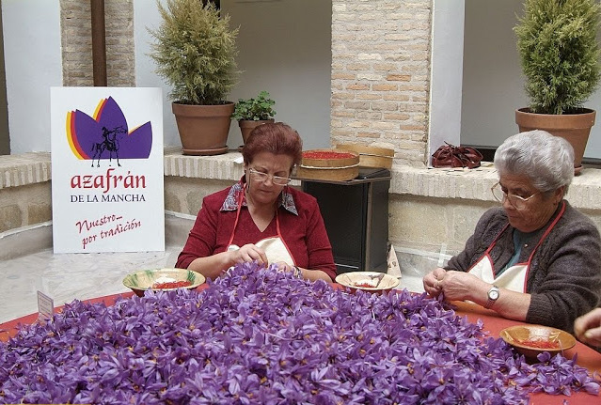
Başarı Hikayeleri
La Mancha, İspanya
La Mancha, dünya genelinde en kaliteli safranın üretildiği bir bölge olarak bilinir. Safran temalı festivaller ve safran tarlaları turlarıyla bölge turist çekimini artırmıştır.

Slide 22
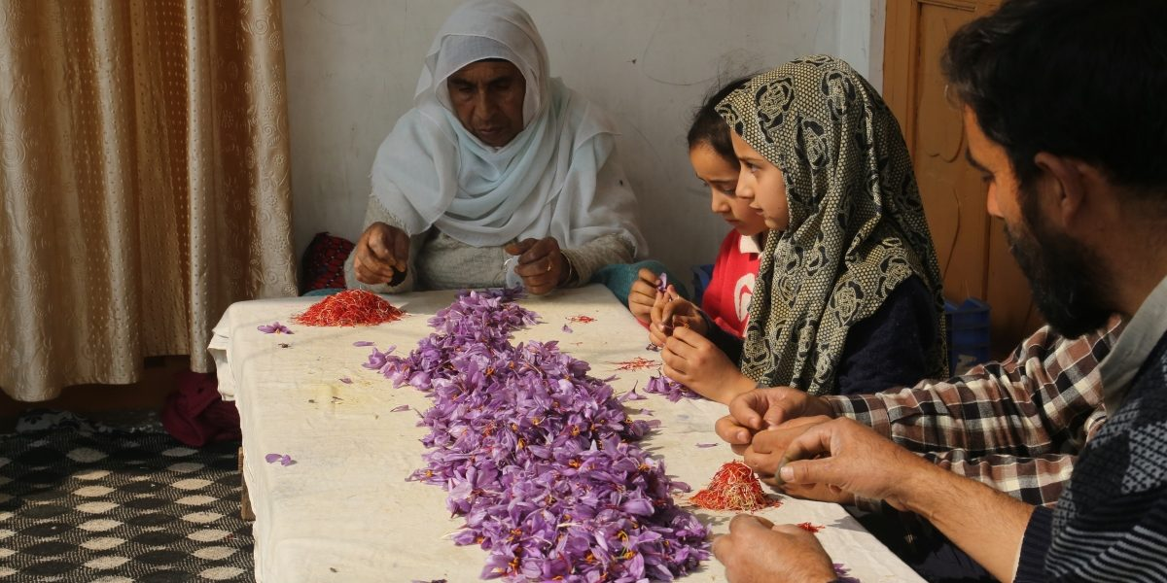
Başarı Hikayesi
Kashmir, Hindistan
Kashmir, uzun yıllardır safran üretiminde liderdir. Bölgenin tarihi ve kültürel zenginlikleri ile entegre edilen safran turizmi, bölge ekonomisine önemli katkı sağlamıştır.

Slide 23
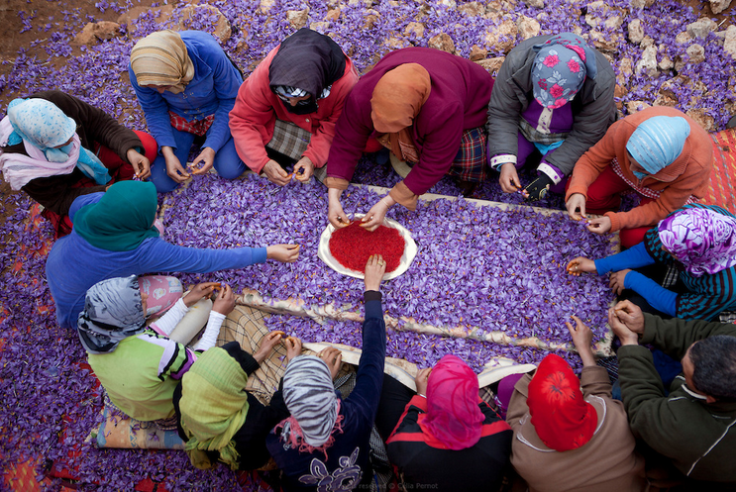
Başarı Hikayesi
Taliouine, Fas
Taliouine, Fas'ın safran üretiminin merkezi olup, yerel girişimcilerin safran temalı konaklama ve turizm hizmetleri sunmasıyla turist çekimini artırmıştır.

Slide 24
Teşekkürler
https://www.linkedin.com/in/ferdi-akarsu-17b97870/
https://www.instagram.com/ferdiakarsu/
https://www.idefix.com/Kitap/Yesil-Surdurulebilir-Yasam-ve-Iklim/Bilim/Ekoloji-Cevre-Bilim/urunno=0001881279001
https://www.dr.com.tr/Kitap/Yesil-Surdurulebilir-Yasam-ve-Iklim/Bilim/Ekoloji-Cevre-Bilim/urunno=0001881279001

